Slide 1

BÁO CÁO ĐỒ ÁN
LẬP TRÌNH WEB
GVHD: Nguyễn Thị Hoài
Nhóm báo cáo : Nhóm 15
Website: 2TM Books
2tmbooks.vn

Slide 2

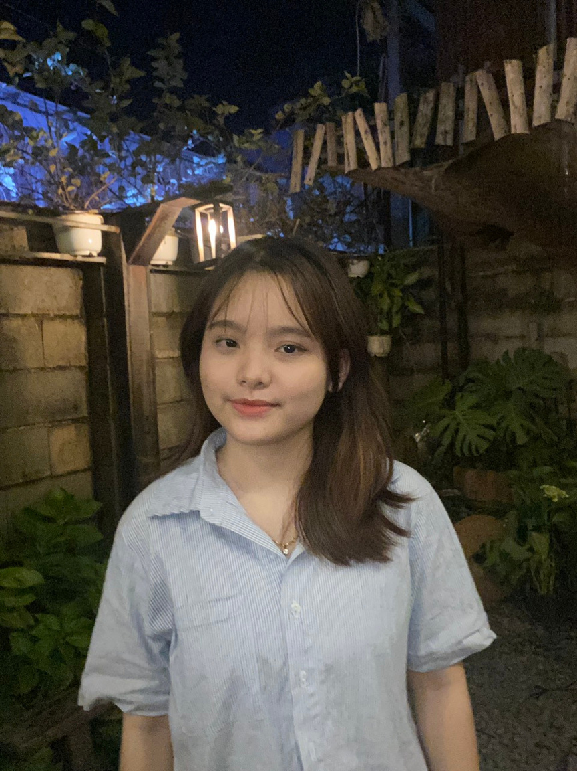


THÀNH VIÊN NHÓM 15
HOÀI TIẾN
THANH THẢO
MỘNG NGUYỄN

Slide 3



LẬP TRÌNH WEB
Lập trình web (web development) là quá trình tạo ra các trang web và ứng dụng web bằng cách sử dụng các ngôn ngữ lập trình và công cụ phát triển web. Nó bao gồm các hoạt động như: Thiết kế giao diện người dùng, phát triển giao diện người dùng...

Slide 4

WEBSITE
Website, hay còn gọi là trang web, là một tập hợp các trang thông tin được liên kết với nhau, lưu trữ trên máy chủ và có thể truy cập thông qua mạng internet. Các trang web này chứa nội dung dạng văn bản, hình ảnh, video, âm thanh, v.v. và cung cấp cho người dùng nhiều chức năng và thông tin khác nhau.

Slide 5

HTML
NGÔN NGỮ SỬ DỤNG
Xác định cấu trúc trang, tạo liên kết giữa các trang, thêm hình ảnh và video, tạo biểu mẫu và sắp xếp nội dung
CSS
JAVASCRIPT
Định dạng văn bản, tiêu đề, hình ảnh, các liên kết, thay đổi màu sắc cho trang web, định dạng menu điều hướng
Tạo các hiệu ứng tương tác cho website, tạo hiệu ứng động, thay đổi nội dung trang không cần tải lại

Slide 6

QUÁ TRÌNH LÀM WEB
Lên ý tưởng
2. Thiết kế
3. Phát triển và mã hóa
Xác định mục tiêu của trang web
Thiết kế giao diện website.
Chọn font chữ, màu sắc.
Thiết kế logo, banner.
Sử dụng HTML,CSS, Javascript để xây dựng trang web.
Tạo nội dung cho website
Lên kế hoạch cho việc
thiết kế website

Slide 7
QUÁ TRÌNH LÀM WEB
4 . Tiến hành
5. Tổng hợp nội dung
Tiến hành viết code và chỉnh giao diện cho từng phần của trang web.
Viết các chức năng của trang web.
Tổng hợp thành trang web hoàn chỉnh, đảm bảo có tính thống nhất trong trang web.
Sửa các lỗi và hoàn thiện.

Slide 8

LÝ DO CHỌN ĐỀ TÀI
Sách là một sản phẩm thiết yếu cho việc học tập, nghiên cứu và giải trí. Nhu cầu về sách luôn cao và ổn định, ít bị ảnh hưởng bởi các yếu tố thời vụ hay xu hướng.
Thị trường sách online đang ngày càng phát triển với tốc độ tăng trưởng cao do sự gia tăng của người dùng internet và thói quen mua sắm online.

Slide 9


TỔNG QUAN VỀ 2TM BOOKS
2TM BOOKS là trang web bán sách trực tuyến uy tín, chuyên cung cấp đa dạng các loại sách thuộc nhiều thể loại khác nhau, đáp ứng nhu cầu đọc sách của mọi lứa tuổi. Với phương châm "Mang tri thức đến mọi nhà", 2TM BOOKS luôn nỗ lực mang đến cho khách hàng trải nghiệm mua sắm sách online tiện lợi, nhanh chóng và giá cả cạnh tranh.

Slide 10


BỐ CỤC CỦA 2TMBOOKS
Trang chủ
Giới thiệu
Sản phẩm
Tin tức
Liên hệ
Giỏ hàng
Đăng nhập/Đăng kí

Slide 11


ƯU ĐIỂM
Màu sắc nổi bật, dễ nhìn.
Giao diện dễ sử dụng.
Cung cấp đầy đủ các thông tin về cửa hàng như giới thiệu, liên hệ, đội ngũ của 2TM Books.
Có phần flash sale cung cấp cho khách hàng những cuốn sách đang được ưu đãi.
Có trang tin tức cung cấp các bài báo hay về sách.
Có phần phản hồi từ khách hàng đã mua sản phẩm ở trang sản phẩm, để khách hàng có thể tham khảo và có quyết định mua hàng.

Slide 12


NHƯỢC ĐIỂM
Giao diện còn một số điểm cần cải thiện để tối ưu hóa trải nghiệm người dùng
Có hệ thống tìm kiếm thông minh, tuy nhiên, khả năng gợi ý và đề xuất sách dựa trên sở thích của người dùng có thể chưa thực sự hiệu quả.
Chưa có trang admin, user.
Các chức năng còn hạn chế.

Slide 13

HƯỚNG PHÁT TRIỂN
Cải thiện giao diện trang web để nâng cao trải nghiệm mua sắm của khách hàng.
Thêm trang admin/user.
Thêm chức năng tìm kiếm nâng cao khi khách hàng tìm kiếm sách theo thể loại, giá,...
Tạo ra một cộng đồng trực tuyến cho phép khách hàng thảo luận về sách và chia sẻ sở thích đọc sách của họ.
Cung cấp thêm sách điện tử và sách audio.
Cho phép khách hàng có thể ấn vào nút mua ngay để trực tiếp mua hàng mà không cần phải qua giỏ hàng.
Cho phép người dùng theo dõi tình trạng đơn hàng sau khi đã đặt hàng.
Cho phép người dùng đánh giá, nhận xét về sách sau khi đã mua hàng.

Slide 14


BẢNG TIẾN TRÌNH CÔNG VIỆC
Công việc
THÁNG 3
THÁNG 4
THÁNG 4
T
17/3
22/3
4/4
12/4
Quý 3
1/3
9/3
30/3
20/4
23/4
26/4
Lên ý tưởng
Tìm nội dung, hình ảnh
Sắp xếp bố cục
Trang chủ
Giới thiệu
Sản phẩm
Tin tức
Liên hệ
Giỏ hàng
Đăng nhập/Đăng kí
Làm ppt, báo cáo
Kiểm tra và báo cáo

Slide 15


Cảm ơn thầy,cô đã lắng nghe!

